Slide 1

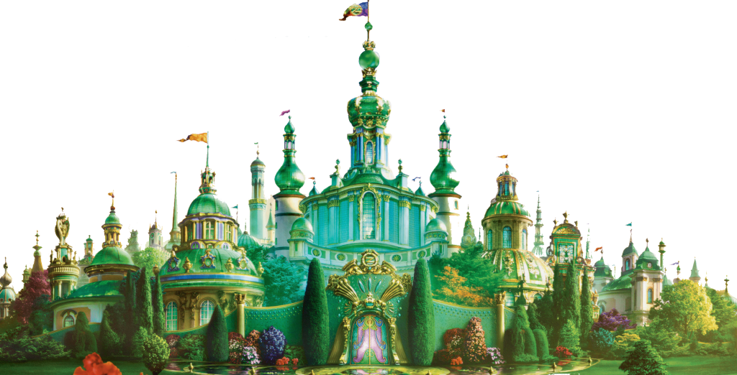
ПУТЕШЕСТВИЕ В ИЗУМРУДНЫЙ ГОРОД
Урок – игра
«Деление с остатком»

Slide 2
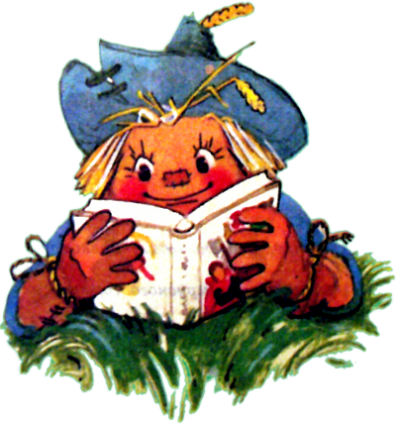
РАЗМИНКА
247:4=
1000:150=
61 (ост.3)
120:5=
8 (ост.6)
307:3=
6 (ост.100)
24 (ост.0)
78:9=
102 (ост.1)

Slide 3
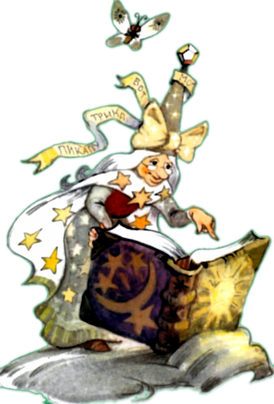
КОНКУРС ТЕОРЕТИКОВ
Какое действие называют делением?
2. Как найти неизвестное делимое?
3. Как найти неизвестный множитель?
4. Как найти делимое по неполному, делителю и остатку?
5. Что показывает частное?

Slide 4
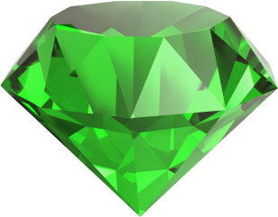
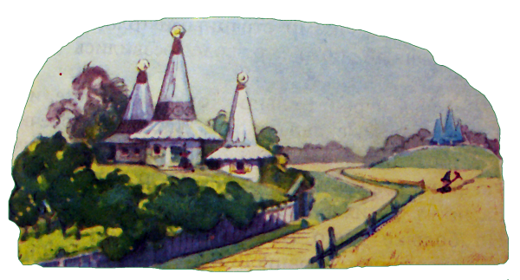
СКАЗОЧНОЕ ПУТЕШЕСТВИЕ

Slide 5
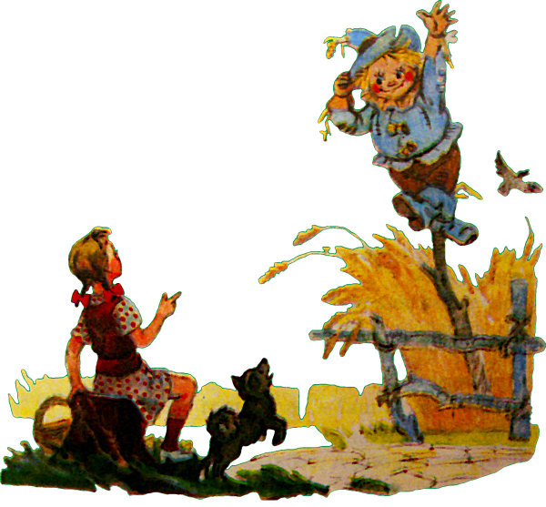

СКАЗОЧНОЕ ПУТЕШЕСТВИЕ
"Для отпугивания ворон в поле и на огороде мне нужно набить соломой три одинаковых чучела, - говорит Страшила. - У хозяина заготовлено 55 кг соломы. Сколько же соломы останется?"
18 кг (ост.1)

Slide 6
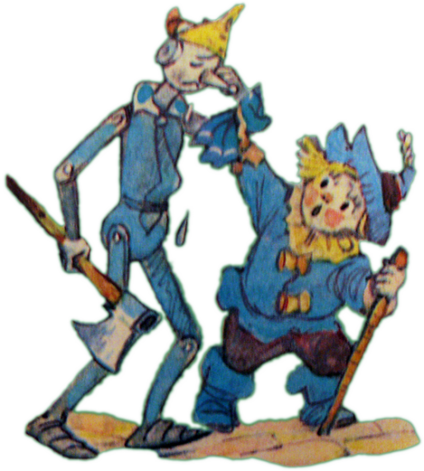
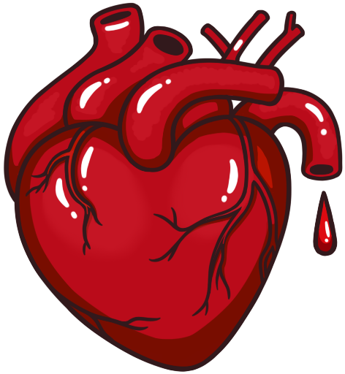
СКАЗОЧНОЕ ПУТЕШЕСТВИЕ
У Железного Дровосека в хижине есть масленка, в ней 1 кг 200 г масла. Хватит ли Элли масла, чтобы смазать 5 суставов Железному Дровосеку, используя по 200 г масла на 1 сустав?
ДА

Slide 7

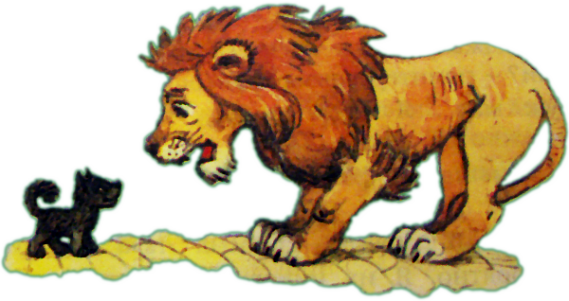
СКАЗОЧНОЕ ПУТЕШЕСТВИЕ
Вес Льва 100 кг. Одна мышь может увезти на кончике своего хвоста 150 г. Мышей в Волшебной стране целая тысяча. Смогут ли они помочь нам?
667

Slide 8
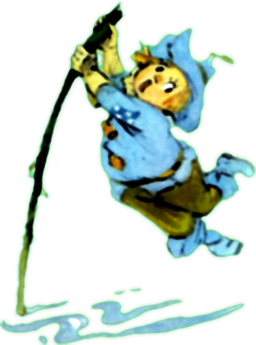
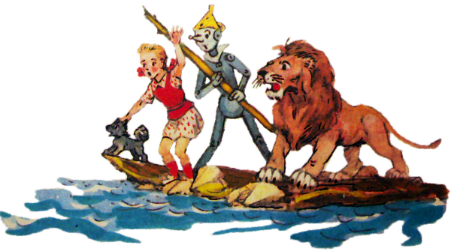
КОНКУРС КАПИТАПНОВ

Slide 9
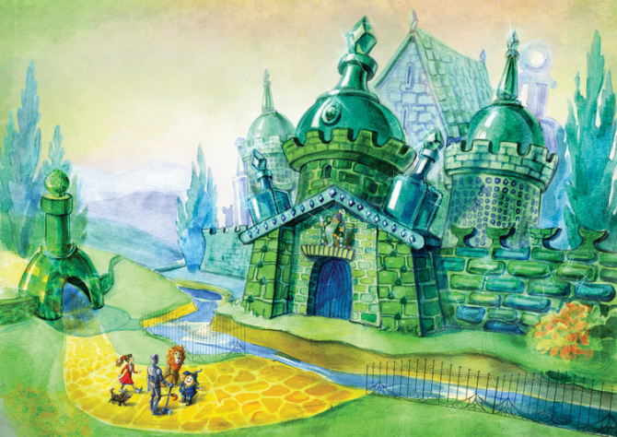
ПОДВЕДЕНИЕ
ИТОГОВ

Slide 10
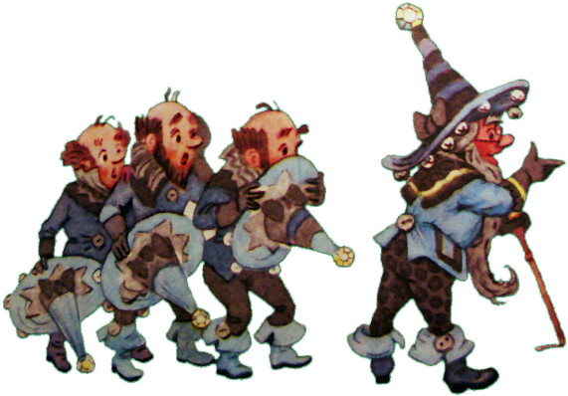
ДОМАШНЕЕ ЗАДАНИЕ
СОСТАВИТЬ ЗАДАЧУ-СКАЗКУ НА ДЕЛЕНИЕ С ОСТАТКОМ;
ЗАПИСАТЬ НА АЛЬБОМНОМ ЛИСТЕ;
ОФОРМИТЬ РИСУНКОМ.

